Slide 1
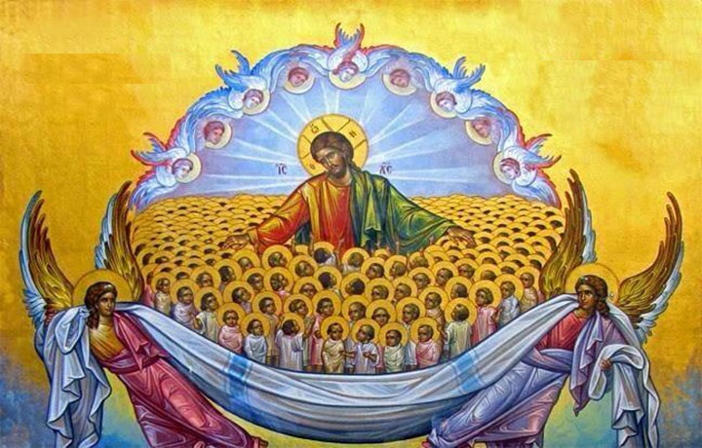
28 ta’ Diċembru Festa
Il-Qaddisin Innoċenti
Martri

Slide 2
Glorja `l Alla fil-għoli
tas-smewwiet, u paċi fl-art lill-bnedmin ta’ rieda tajba.

Slide 3
Infaħħruk,
inberkuk,
nadurawk,
nagħtuk ġieh.

Slide 4
Inroddulek ħajr għall-glorja kbira tiegħek. Mulej Alla, Sultan tas-sema,
Alla Missier li tista’ kollox.

Slide 5
Mulej Iben waħdieni, Ġesù Kristu,
Mulej Alla, Ħaruf ta’ Alla, Bin il-Missier.

Slide 6
Int li tneħħi d-dnubiet
tad-dinja, ħenn għalina.
Int li tneħħi d-dnubiet
tad-dinja, ilqa’ t-talb tagħna.

Slide 7
Int li qiegħed fuq il-lemin tal-Missier, ħenn għalina. Għaliex Int waħdek Qaddis, Int waħdek Mulej,
Int waħdek il-għoli,

Slide 8
Ġesu’ Kristu, ma’ l-Ispirtu
s-Santu:
fil-glorja tal-Missier Alla.
Ammen.

Slide 9
28 ta’ Diċembru Festa
Il-Qaddisin Innoċenti
Martri

Slide 10
Qari mill-Ewwel Ittra ta’
San Ġwann
1Ġw 1, 5-22
R:/ Glorja lilek Mulej

Slide 11
Għeżież: Din hi l-aħbar li smajna mingħand Kristu, u li qegħdin inxandrulkom: li Alla hu dawl u li ma hemm fih ebda dlam.

Slide 12
Jekk ngħidu li aħna mseħbin miegħu imma nimxu
fid-dlam, inkunu qegħdin nigdbu u ma nagħmlux
is-sewwa.

Slide 13
Iżda jekk nimxu fid-dawl,
kif inhu fid-dawl hu stess, aħna nissieħbu flimkien u
d-demm ta’ Ġesù Kristu Ibnu jnaddafna minn kull dnub.

Slide 14
Jekk ngħidu li m’għandniex
dnub, inqarrqu bina nfusna u
s-sewwa ma jkunx fina.
Jekk nistqarru dnubietna,
hu fidil u ġust,

Slide 15
hekk li jaħfrilna dnubietna u
jnaddafna minn kull ħażen.
Jekk ngħidu li ma dnibniex, inkunu qegħdin ingiddbuh, u kelmtu ma tkunx fina.

Slide 16
Uliedi, dan qiegħed
niktibhulkhom biex ma tidinbux. Imma jekk xi ħadd jidneb, aħna għandna
difensur quddiem il-Missier,

Slide 17
Ġesù Kristu l-ġust. Huwa
t-tpattija għad-dnubiet tagħna, u mhux għal tagħna biss, iżda wkoll għal dawk tad-dinja kollha.

Slide 18
Il-Kelma tal-Mulej.
R:/ Irroddu ħajr lil Alla

Slide 19
Salm Responsorjali
R:/ Ħajjitna ħelset
mix-xbiek!

Slide 20
Li ma kienx il-Mulej magħna,
meta qamu għalina n-nies,
ħajjin kienu jibilgħuna, meta nxtegħlu bil-għadab.

Slide 21
R:/ Ħajjitna ħelset
mix-xbiek!

Slide 22
L-ilma kien jgħarraqna,
il-wied kien jgħaddi minn fuqna;
minn fuqna kien jgħaddi
mewġ ta’ ilma qawwi.

Slide 23
R:/ Ħajjitna ħelset
mix-xbiek!

Slide 24
Ix-xibka tqattgħet,
u aħna ħrabna.
Il-għajnuna tagħna f’isem
il-Mulej,
li għamel is-sema u l-art.

Slide 25
R:/ Ħajjitna ħelset
mix-xbiek!

Slide 26

Hallelujah, Hallelujah

Slide 27
Lilek, o Alla, infaħħru; lilek bħala Mulej, nistqarru.

Slide 28
Lilek ifaħħru, Mulej,
il-qtajja’
tal-martri rebbieħa kollhom bjuda.

Slide 29
Hallelujah, Hallelujah

Slide 30
Qari mill-Evanġelju skont
San Mattew
Mt 2, 13-18
R:/ Glorja lilek Mulej

Slide 31
Meta telqu il-maġi, deher anġlu tal-Mulej f’ħolma lil Ġużeppi u qallu:

Slide 32
“Qum ħu miegħek lit-tifel u ’l ommu, u aħrab lejn
l-Eġittu.

Slide 33
Ibqa’ hemm sa ma ngħidlek jien, għax Erodi se jfittex lit-tifel biex joqtlu.”

Slide 34
Ġużeppi qam, ħa miegħu
lit-tifel u ’l ommu bil-lejl u
warrab lejn l-Eġittu u baqa’ hemm sal-mewt ta’ Erodi.

Slide 35
B’hekk seħħ dak li kien qal
il-Mulej permezz
tal-profeta, meta qal,
‘Mill-Eġittu sejjaħt lil ibni’.

Slide 36
Erodi imbagħad meta ra li
l-Maġi kienu għaddewh ta’ tifel, inkorla bis-sħiħ,

Slide 37
u bagħat joqtol f’Betlehem u fl-inħawi kollha tagħha lit-tfal subien kollha ta’ minn sentejn ’l isfel,

Slide 38
skont iż-żmien li sar jaf minn għand il-Maġi. Imbagħad seħħ dak li kien ingħad permezz tal-profeta
Ġeremija, meta qal,

Slide 39
‘F’ Rama nstema’ leħen,
biki u lfiq kbir: Rakel tibki ’l uliedha, u ma tridx minifarraġha, għax ma għadhomx iżjed.’

Slide 40
Il-Kelma tal-Mulej
R:/ Tif]ir lilek Kristu

Slide 41
28 ta’ Diċembru Festa
Il-Qaddisin Innoċenti
Martri

